Slide 1
An Líonra de Mhoil Nuálaíochta Digití Eorpacha
Claochlú digiteach an Aontais a bhrú chun cinn

Slide 2
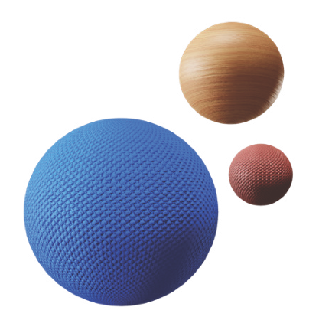



Claochlú digiteach an Aontais a bhrú chun cinn
#Líonra_MNDEnna
Ag croílár réabhlóid dhigiteach na hEorpa tá an Líonra de Mhoil Nuálaíochta Digití Eorpacha (MNDEnna).
Pobal dinimiciúil uile-Eorpach saineolaithe a bhfuil sé de mhisean acu an timpeallacht dhigiteach a athmhúnlú le haghaidh fiontair bheaga agus mheánmhéide (FBManna) agus eagraíochtaí san earnáil phoiblí (ESPanna).
Agus an Coimisiún Eorpach i gceannas ar an bhfeachtas seo, tugtar le chéile níos mó ná 200 mol nuálaíochta digití (MNDEnna), atá dáilte go straitéiseach ar fud Bhallstáit an Aontais, agus san Íoslainn, i Lichtinstéin agus san Iorua chomh maith.
Feidhmíonn MNDEnna mar eiseamláirí a fhad agus a bhaineann sé leis an eolas digiteach, chun an bealach a réiteach do FBManna le dul i ngleic leis na sruthanna atá ag athrú go tapa i ndomhan an lae inniu atá fréamhaithe sa teicneolaíocht.
Ach leas a bhaint as acmhainneacht an aistrithe dhigitigh, beidh gnólachtaí réidh chun a bpróisis táirgthe a fheabhsú, a n-éifeachtúlacht a mhéadú agus a n-iomaíocht a shárú.
Tá níos mó ná sárchumas digiteach i gceist le tiomantas an Líonra MNDEnna.
Tá sé fréamhaithe i gcur chuige comhfhiosach freagrach maidir le seirbhísí a sholáthar lena gcothaítear an inbhuanaitheacht comhshaoil.
Tar linn ar an aistear spreagúil seo agus todhchaí dhigiteach na hEorpa á múnlú againn! >>
https://european-digital-innovation-hubs.ec.europa.eu/home

Slide 3
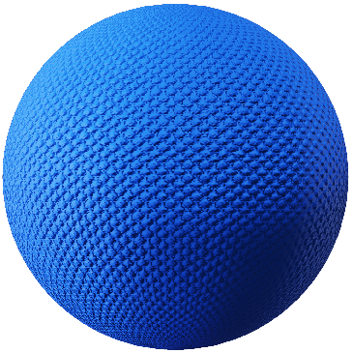
Claochlú digiteach an Aontais a bhrú chun cinn
#Líonra_MNDEnna
Glac páirt
Cén chaoi ar féidir leat cabhrú chun an scéal a scaipeadh faoin Líonra MNDEnna?
Is féidir borradh a chur faoin Líonra MNDEnna agus faoina mhisean trí alt lán eolais nó blagphostáil a bhfuil ábhar machnaimh ann a chruthú agus a fhoilsiú, nó agallamh tarraingteach a dhéanamh lenár n-ionadaithe sna moil nuálaíochta digití.
Comhroinn do smaointe cruthaitheacha agus na léargais atá agat lenár bhfoireann.
Tosaigh plé faoin Líonra MNDEnna le do chomhghleacaithe, líonraí agus páirtithe leasmhara eile, agus déan cinnte go mbeidh an t-ábhar faoin Líonra MNDEnna a chuirtear ar fáil sa tsraith uirlisí seo á soláthar sna cainéil chumarsáide atá agat.
Tacaigh le misean an Líonra MNDEnna trí ábhar ar na meáin shóisialta a bhaineann leis a chomhroinnt, a athphostáil agus a mholadh.
Bunaigh naisc idir do chuid iarrachtaí féin agus an Líonra MNDEnna i gcás inarb infheidhme (mar shampla, trí nuacht ábhartha a chur ar do shuíomh gréasáin nó i do nuachtlitir, nascadh le suíomh gréasáin an Líonra MNDEnna ar d’ardán féin, páirt a ghlacadh in imeachtaí atá dírithe ar nuálaíocht dhigiteach nó imeachtaí den sórt sin a eagrú, agus léargas faoin gclaochlú digiteach a chomhroinnt ar do chuntais ar na meáin shóisialta).
Tapaigh gach deis chun an Líonra MNDEnna a chur chun, trí úsáid a bhaint as na hacmhainní a chuirtear ar fáil sa tSraith Uirlisí Cumarsáide.
https://european-digital-innovation-hubs.ec.europa.eu/home

Slide 4
Claochlú digiteach an Aontais a bhrú chun cinn
#Líonra_MNDEnna
Ábhar cumarsáide
Is féidir leat cur go héifeachtach le misean an líonra trí úsáid a bhaint as na hÁbhair Chumarsáide chuimsitheacha atá againn, atá deartha le go mbeidh tionchar ag do chuid oibre for-rochtana agus go gcothófar rannpháirtíocht san obair sin.
Grafaicí eolais
Bróisiúr na Seirbhíse
Comhroinn ár ngrafaicí eolais ar do chainéil ar na meáin shóisialta, do shuíomhanna gréasáin nó i do láithreoireachtaí chun an t-eolas is tábhachtaí faoin Líonra MNDEnna a chur in iúl ar bhealach soiléir spéisiúil.
Déan bróisiúr na seirbhíse lán eolais atá againn a dháileadh ar pháirtithe leasmhara agus comhpháirtithe féideartha chun léargas mionsonraithe a thabhairt dóibh ar na seirbhísí atá againn agus faoi na tairbhí atá ann do chliaint.
Meirge Inchorntha
Físeán
Taispeáin an meirge inchorntha feiceálach ag imeachtaí, comhdhálacha nó ceardlanna chun aird a tharraingt agus comhráite a spreagadh faoin líonra MNDEnna.
Bain úsáid as an bhfíseán mar uirlis tharraingteach chun an tionchar a bhíonn ag an líonra, na spriocanna atá aige agus na scéalta ratha a chur os comhair an phobail. Déan é a chomhroinnt ar ardáin éagsúla chun dul i dteagmháil le pobal féachana níos leithne.
https://european-digital-innovation-hubs.ec.europa.eu/home

Slide 5

Claochlú digiteach an Aontais a bhrú chun cinn
#Líonra_MNDEnna
Postálacha ar na meáin shóisialta
Meirge gréasáin
Is féidir am agus dua a spáráil ach úsáid a bhaint as ár bpostálacha samplacha do na meáin shóisialta. Dearadh na postálacha le haird a dhíriú agus chun a bheith inroinnte, rud a fhágann gurb éasca duit an scéal a scaipeadh faoin líonra.
Is féidir infheictheacht an líonra a fheabhsú agus tacú lena mhisean trínár meirge a chur le do shuíomh gréasáin.
Meirge le haghaidh ríomhphoist
Cúlra le haghaidh cruinnithe ar líne
Cuimsigh an meirge seo i do shínithe ríomhphoist nó i do nuachtlitreacha chun an Líonra MNDEnna a choinneáil i gcuimhne ag do chuid teagmhálaithe gairmiúla.
Le linn seimineáir ghréasáin nó cruinnithe fíorúla, réitigh an bealach le haghaidh plé faoin líonra trí úsáid a bhaint as ár gcúlra saincheaptha le haghaidh cruinnithe ar líne.
Agus an t-ábhar seo atá curtha ar fáil duit, is féidir ról ríthábhachtach a bheith agat maidir le teachtaireacht agus tionchar an Líonra MNDEnna a mhéadú. Cabhróidh do rannpháirtíocht mar iolraitheoir le dlús a chur leis an gclaochlú digiteach, an nuálaíocht agus an fás ar fud an Aontais Eorpaigh.
Ba bhreá linn cloisteáil uait!
Má tá comhairle uait nó má tá ceisteanna agat maidir leis an tsraith uirlisí seo, déan teagmháil linn ag: info@edihnetwork.eu
https://european-digital-innovation-hubs.ec.europa.eu/home

